Slide 1

数 学
中职对口升学考试总复习·教学课件
南方出版社

Slide 2
第10章 排列、组合及二项式定理

Slide 3
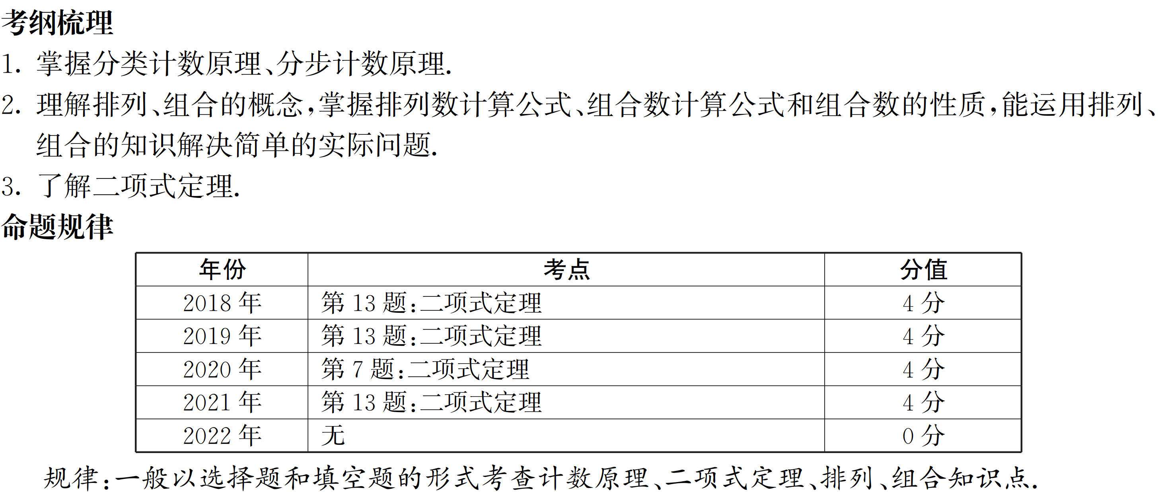

Slide 4
